Slide 1
Η Κυρία Τώνια μαγειρεύει για εσάς με αγάπη

Slide 2
Ελάτε στην κουζίνα να φτιάξουμε μαζί με τα παιδιά μια νόστιμη ομελέτα!!!

Slide 3
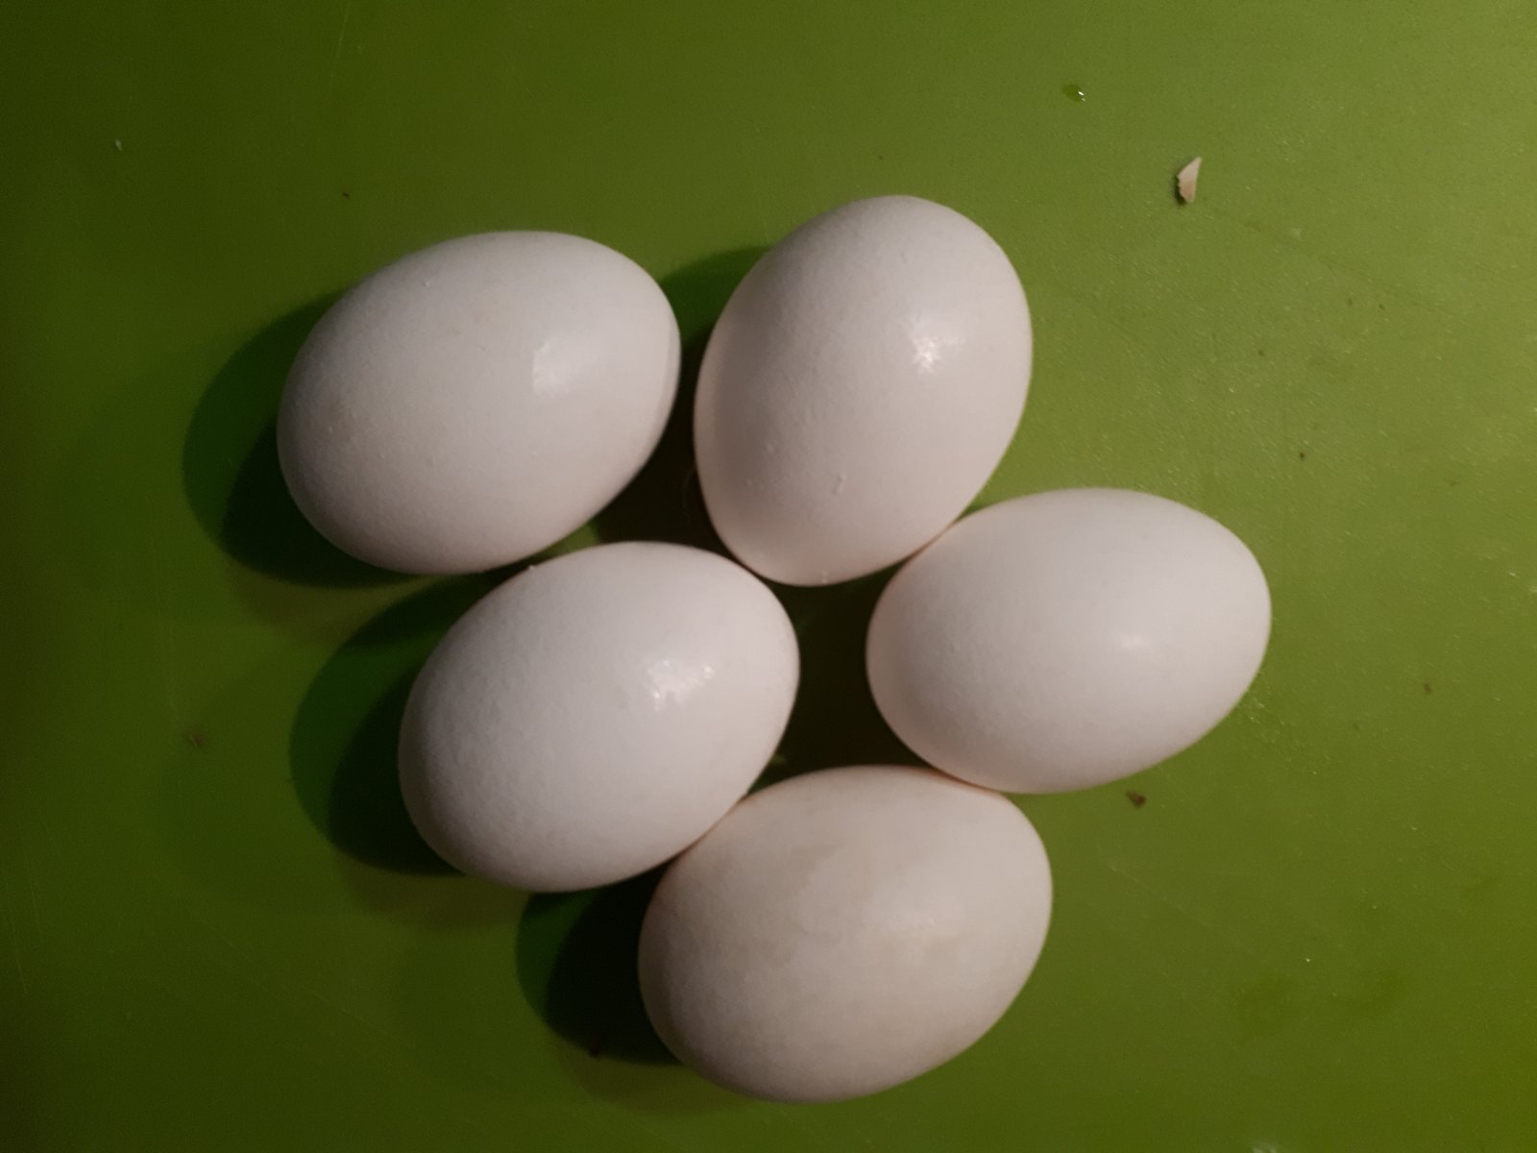
Εύκολη και νόστιμη ομελέτα για 2 άτομα
Υλικά που θα χρειαστούμε :
5 αυγά

Slide 4
Υλικά:
1 κρεμμυδάκι φρέσκο
4 φέτες χαμ
4 φέτες σαλάμι
1 μανιτάρι
4 φέτες τυρί

Slide 5
Υλικά:
Μισό φλυτζάνι ελαιόλαδο
Λίγο αλάτι
Λίγο μαύρο πιπέρι

Slide 6
Είστε έτοιμοι παιδιά;;; ΞΕΚΙΝΑΜΕ… ψιλοκόβουμε προσεκτικά το κρεμμύδάκι

Slide 7
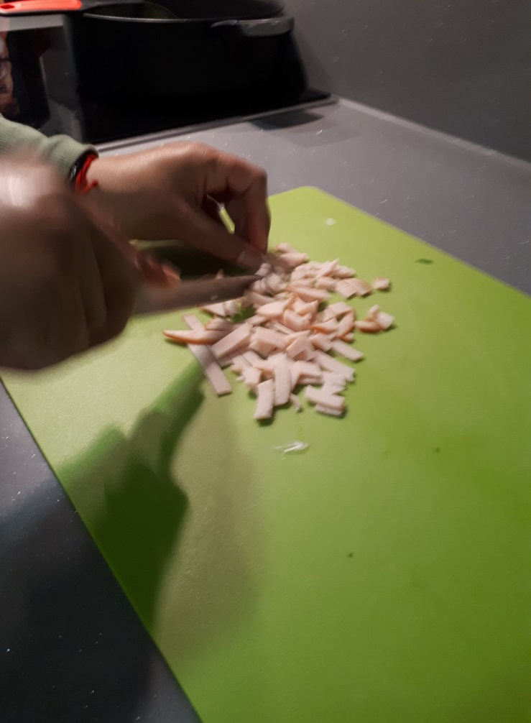
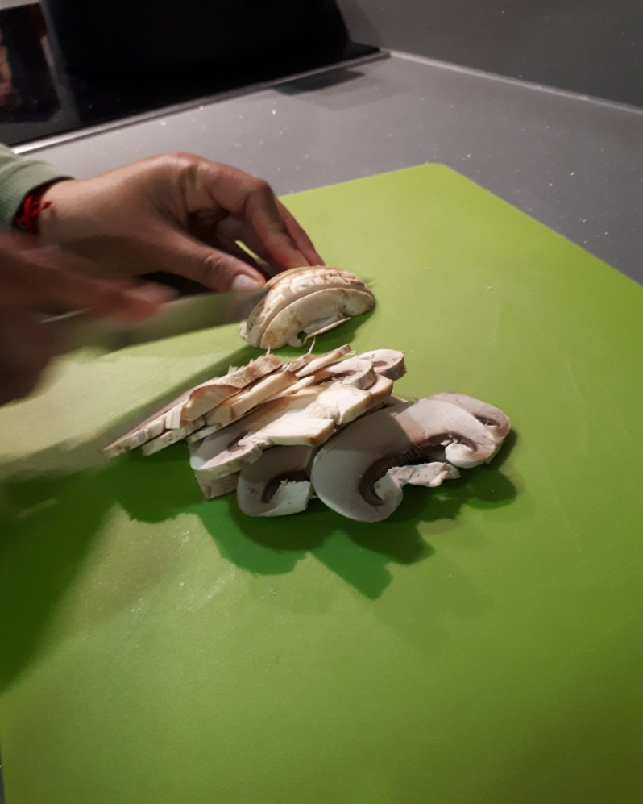
Συνεχίζουμε να κόβουμε πάντα προσεκτικά σε μικρά κομμάτια…
Το χαμ, το σαλάμι
Το μανιτάρι

Slide 8
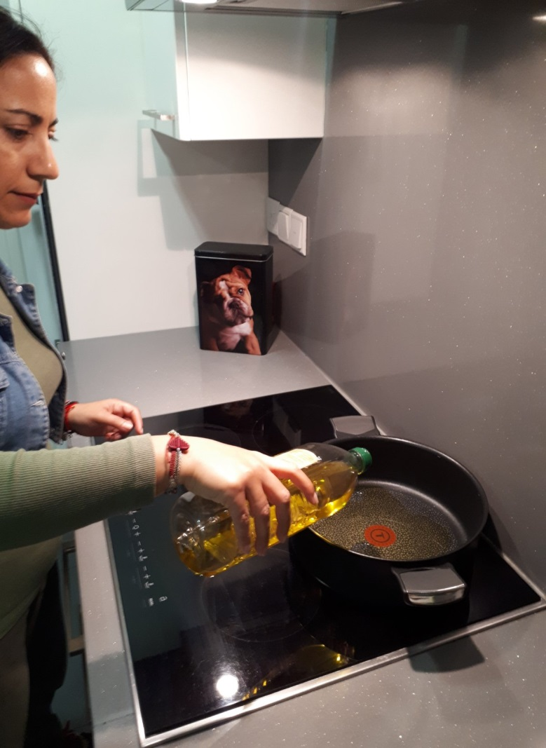
Συνεχίζουμε, λοιπόν…
Βάζουμε το λάδι σε ένα τηγάνι και το αφήνουμε να ζεσταθεί…

Slide 9
…ρίχνουμε στο λάδι το κρεμμυδάκι

Slide 10
Μετά από πολύ λίγο προσθέτουμε το χαμ, το σαλάμι και το μανιτάρι…

Slide 11
Ανακατεύουμε τα υλικά μας πάντα ΠΡΟΣΕΚΤΙΚΑ …

Slide 12
… μέχρι να τσιγαριστούν τα υλικά, σπάμε τα αυγά σε ένα πιάτο και τα χτυπάμε

Slide 13
Έπειτα ρίχνουμε τα αυγά στο τηγάνι με τα υπόλοιπα υλικά…

Slide 14
Βάζουμε λίγο πιπέρι και λίγο αλάτι…

Slide 15
Τέλος…
Βάζουμε πάνω στην ομελέτα τις φέτες με το τυρί για να γίνει ακόμη πιο νόστιμη και λαχταριστή

Slide 16
Μόλις το τυρί λιώσει, βάζουμε την ομελέτα σε ένα μεγάλο πιάτο…

Slide 17
Έτοιμηηη και νοστιμότατη! Καλή σας Όρεξη!

Slide 18
Με ΑΓΑΠΗ για Εσάς!!!

